Slide 1
ФИЗИЧЕСКИЙ И КАНАЛЬНЫЙ УРОВНИ КОРПОРАТИВНЫХ СЕТЕЙ (ЧАСТЬ 2)
Администрирование ИС 2013

Slide 2
План
Стандарт IEEE 802
Сети Ethernet
CSMA\CD
Активное оборудование Ethernet
Коммутаторы

Slide 3
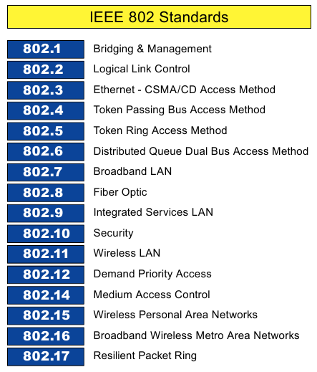
Характеристика разделов IEEE 802

Slide 4
LLC (IEEE 802.2)
Выделение 2 подуровня:
уровень управления логическим каналом (LLC - Logical Link Control);
    организация интерфейса с сетевым уровнем;
    обеспечение доставки кадров с заданно степенью надёжности.
уровень управления доступом к среде (MAC - Media Access Control).
    обеспечение доступа к разделяемой среде;
    передача кадров между конечными узлами через физический уровень.

Slide 5
IEEE 802.3 (Ethernet)
Стандарты Ethernet определяют проводные соединения и электрические сигналы на физическом уровне, формат кадров и протоколы управления доступом к среде — на канальном уровне модели OSI.

Slide 6
Разновидности Ethernet
Ранние модификации (1BASE5);
10 Мбит/с Ethernet (10BASE2,10BASE5, 10BASE-T, 10BASE-F)
100 Мбит/с Fast Ethernet (100BASE-T, 100BASE-FX);
1 Гбит/с Gigabit Ethernet (1000BASE-T, 1000BASE-SX);
10 Гбит/с Ethernet (10GBASE-T);
40 Gigabit Ethernet (40GbE);
100 Gigabit Ethernet (100GbE).

Slide 7
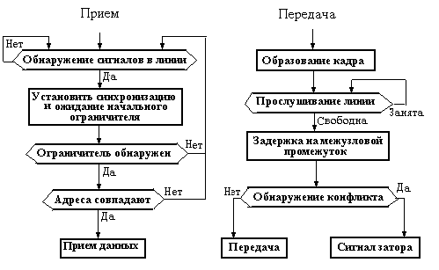
Алгоритмы CSMA/CD

Slide 8
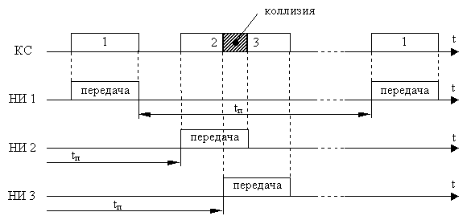
Алгоритмы CSMA/CD

Slide 9
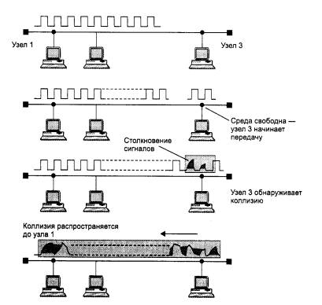
Алгоритмы CSMA/CD

Slide 10
Алгоритмы CSMA/CD
BoD=L*T
Т=512 битовых интервалов
N номер последовательно возникшей коллизии
L случайное число из [0, 2^{N}] при 0<N<=10
При N>=10 L=1023

Slide 11
Активное оборудование
сетевые адаптеры;
повторители и хабы (концентраторы);
мосты и коммутаторы;
маршрутизаторы.

Slide 12
Сетевые адаптеры
Класс устройства
Количество портов
Шина подключения
Поддержка IEEE 802.1q
Технологии WoL
Технология SoE
Поддержка PXE
Интеграция со средами вирутализации (VT-c)
Технологии энергосбережения

Slide 13
Концентраторы (HUB)
Назначение: объединение устройств в сеть.
Принцип работы: объединяет узлы на физическом уровне, усиливает сигнал, некоторые концентраторы могут согласовывать параметры сигнала. Поступающие сообщения концентратор копирует во все порты, предоставляя подключенным устройствам фильтровать трафик по назначению. Концентратор фактически предоставляет узлам общую среду передачи данных.
Особенности передачи трафика: никакого анализа трафика или его обработки не производится. Производит усиление сигнала.
Обработка широковещательных сообщений: рассылаются без ограничений.

Slide 14
Коммутаторы 2-го уровня
Принцип работы: объединяет узлы на канальном уровне. Проходящие кадры фильтруются и продвигаются согласно адресной информации (MAC-адресам), содержащейся в их заголовках. Упрощенно принцип работы коммутатора 2-го уровня сводится к составлению и поддержанию в актуальном состоянии таблицы принадлежности адресов устройств к портам коммутатора и последующей фильтрации проходящего трафика согласно таблице.
Особенности передачи трафика: поступающий на порт коммутатора кадр записывается только в тот порт, к которому подключено устройство с адресом назначения. Остальные порты коммутатора свободны и могут участвовать в обмене данными между друг другом. В случае, если в таблице нет данных об адресе назначения, кадр записывается во все порты устройства. Адресная информация в заголовке кадра канального уровня не изменяется.
Обработка широковещательных сообщений: рассылаются без ограничений.

Slide 15
Коммутатор 3-го уровня
Назначение: объединение устройств в сети, работа в качестве узловых точек сети, объединение сегментов сетей в составную сеть.
Принцип работы: может работать в режиме коммутатора 2-го уровня. В режиме коммутатора 3-го уровня осуществляет коммутацию на основе таблиц коммутации, составленных относительно адресов сетевого уровня. Эти таблицы могут составляться автоматически, путем наблюдения трафика, вручную или с использованием протоколов маршрутизации. За счет аппаратной реализации большинства операций и отсутствие необходимости деинкапсуляции/инкапсуляции сетевых сообщений, в большинстве случаев работает быстрее маршрутизатора.
Особенности передачи трафика: кадр может передаваться без изменения адресной информации.
Обработка широковещательных сообщений: сообщения могут передаваться или фильтроваться в зависимости от настроек.

Slide 16
Общие характеристики коммутаторов
Функциональные характеристики:
скорость фильтрации (filtering);
скорость маршрутизации (forwarding);
пропускная способность (throughput);
задержка передачи кадра.
Формальные характеристики:
размер буфера (буферов) кадров;
производительность внутренней шины;
производительность процессора или процессоров;
размер внутренней адресной таблицы.

Slide 17
Маршрутизатор (анг. router)
Назначение: объединение устройств в сети, работа в качестве узловых точек сети, объединение сегментов сетей в составную сеть.
Принцип работы: объединяет устройства на сетевом уровне. Входящий кадр при поступлении на принимающий порт маршрутизатора подвергается деинкапсуляции на канальном уровне. Адресная информация, содержащаяся в заголовке сетевого пакета, используется для выбора маршрута передачи (порта маршрутизатора через который и шлюза, на который необходимо передать сетевой пакет). Решение принимается на основе записей таблицы маршрутизации, которые могут заносится в нее в ручную или с использованием специальных протоколов маршрутизации. Пакет инкапсулируется в новый кадр канального уровня.
Особенности передачи трафика: единицей передачи данных выступает сетевой пакет. Он передается в порт, определенный по таблице маршрутизации и подвергается инкапсуляции в кадр канального уровня. В качестве адреса назначения канального уровня выступает MAC адрес шлюза.
Обработка широковещательных сообщений: широковещательный трафик канального уровня не передается.

Slide 18
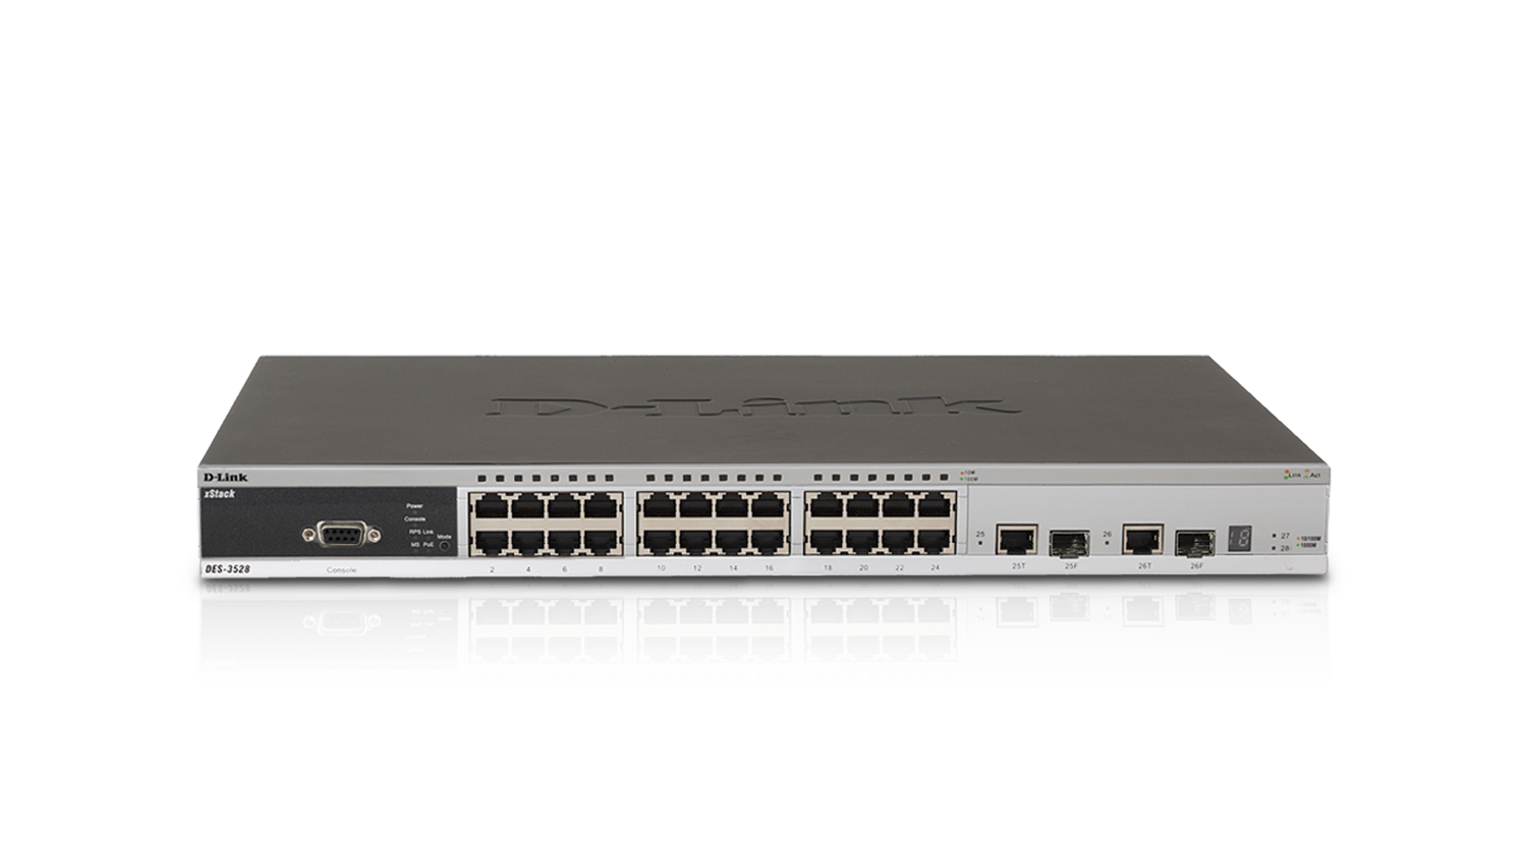
Конструктивные особенности коммутаторов

Slide 19
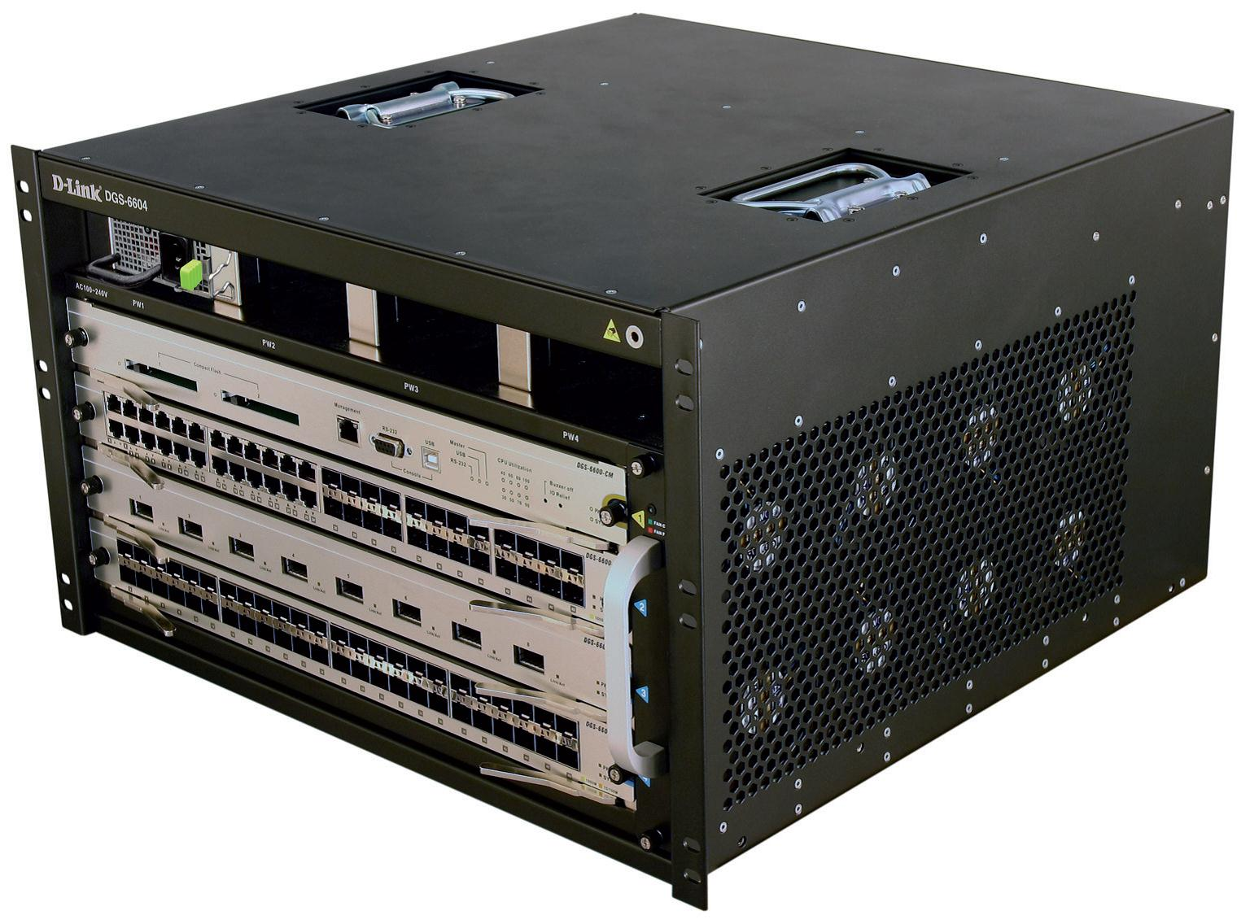
Модульные коммутаторы

Slide 20
Технологии коммутаторов L2
Spanning Tree Protocol;
Автоопределение MDI/MDI-X;
Автосогласование Full-duplex и Half-duplex;
Агрегация каналов (Link Aggregation - pool);
Виртуальные локальные сети (VLAN);
Зеркалирование портов (Port Mirroring);
Объединение в стек
Удалённое управление;
Питание по витой паре PoE;
Фильтрация многоадресных рассылок;
Фильтрация по MAC-адресам.

Slide 21
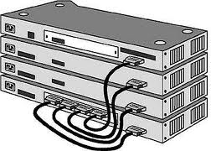
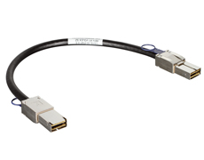
Объединение в стек

Slide 22
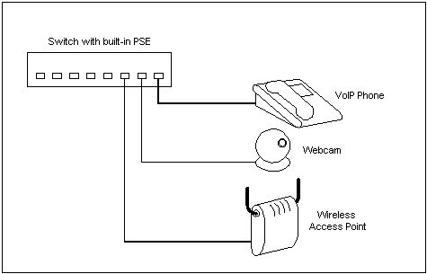
Power over Ethernet

Slide 23
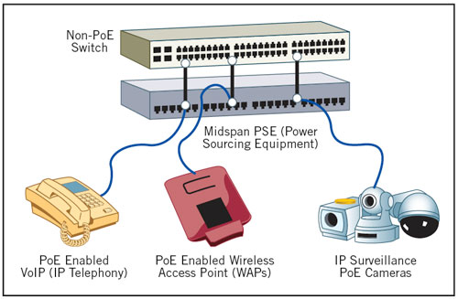
Power over Ethernet

Slide 24
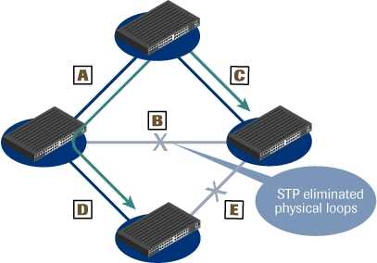
STP (Spanning Tree Protocol)

Slide 25
STP (Spanning Tree Protocol)
Для выделения логического односвязанного графа топологии в физически сложносвязанном,
Надежность сети на канальном уровне

Slide 26
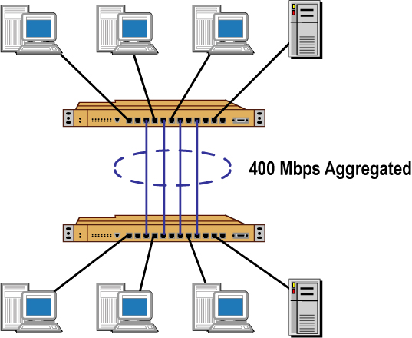
Link Aggregation

Slide 27
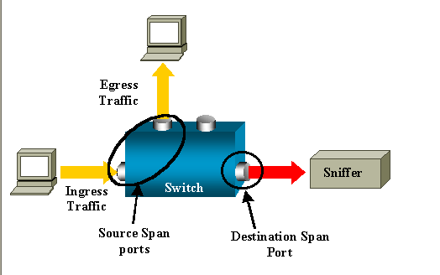
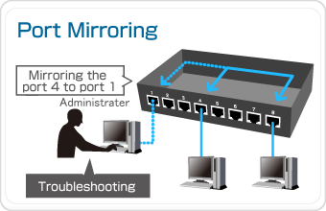
Port Mirroring

Slide 28
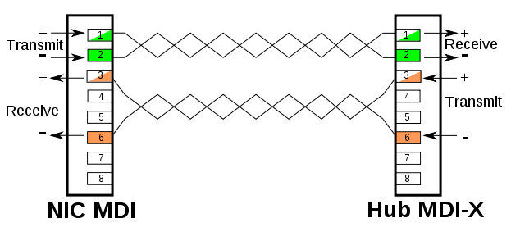
MDI\MDIX

Slide 29
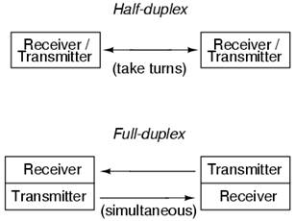
Full-duplex и Half-duplex

Slide 30
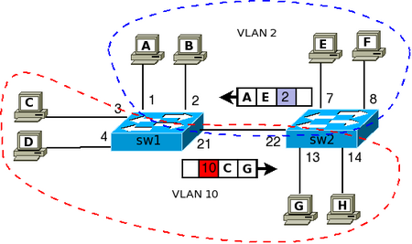
IEEE 802.11q (VLAN)

Slide 31
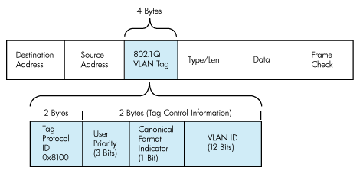
IEEE 802.11q (VLAN)

Slide 32
Технологии коммутаторов L3
Поддержка протоколов маршрутизации;
Фильтрация по TCP/UDP и IP-адресам

